Slide 1
Развитие логического мышления посредством дидактических игр и упражнений
Коробицына Людмила Юрьевна,
воспитатель,
первая квалификационная категория

Slide 2
Цель : способствовать развитию логического мышления у детей старшего дошкольного возраста через дидактические игры.

Slide 3
Логическое мышление- способность и умение ребёнка самостоятельно производить простые логические действия (анализ, синтез, сравнение, обобщение и др).

Slide 4
Виды мышления
1. Предметно-действенное мышление – 2,5-3 года
2. Наглядно-образное мышление – 3,5-4 лет
3. Словесно-логическое мышление – с 5,5-6 лет

Slide 5
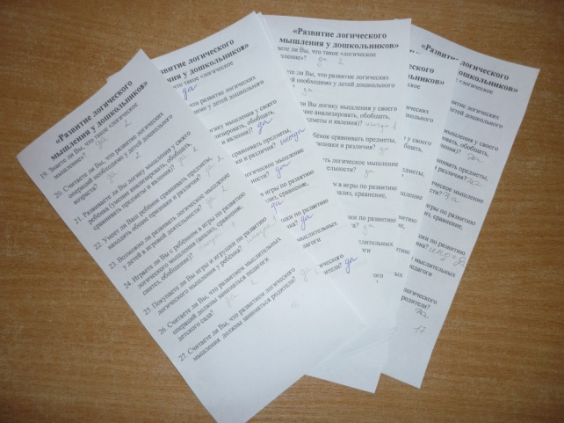
Результаты анкетирования :
10% - не занимаются развитием логического мышления детей;
30% - занимаются иногда;
15% - родителей считают,
что развитием логического мышления должны заниматься
педагоги;
70% - родителей хотели приобрести знания о том, как организовывать игры на развитие мышления с детьми в семье.

Slide 6
«Что такое логическое мышление»
«Вида логического мышления у детей старшего дошкольного возраста» «Развитие логического мышления посредством дидактических игр».

Slide 7
«Изучение уровня овладения
логическими операциями»

Slide 8
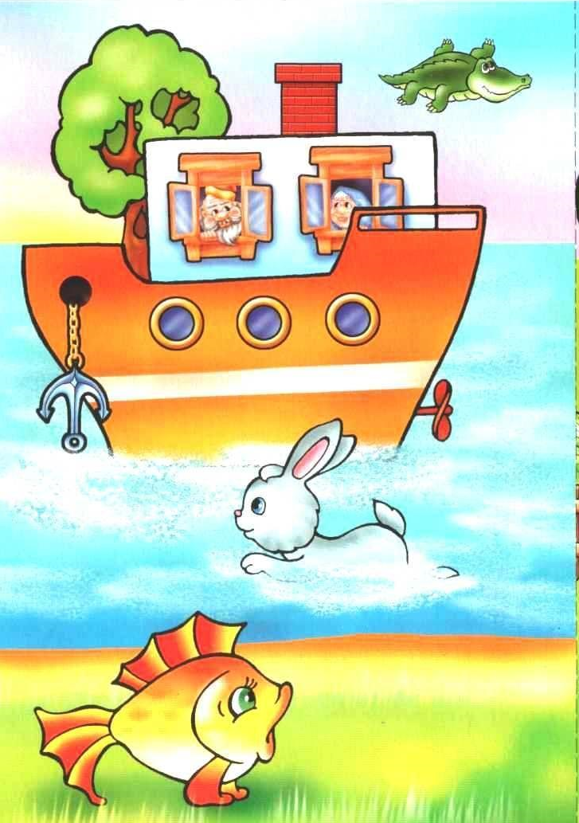
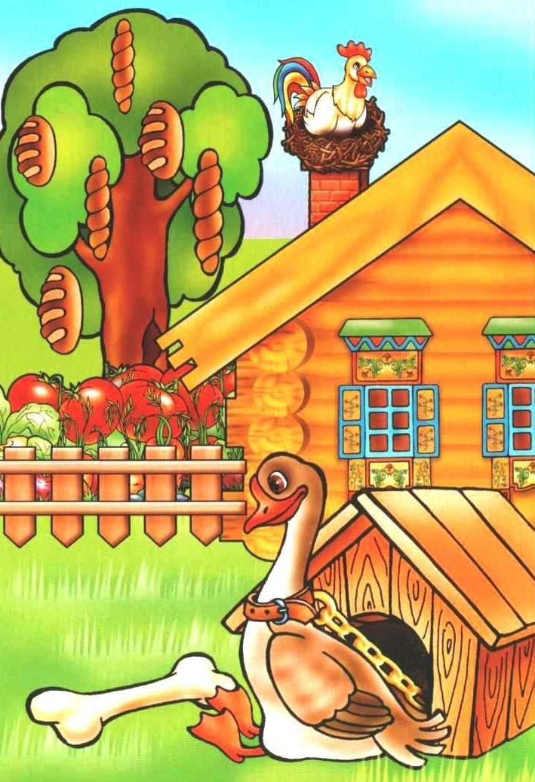
«Нелепицы»

Slide 9
Сентябрь

Slide 10
Игры на развитие
логического мышления
Речевые игры
Графические игры
Математические игры

Slide 11
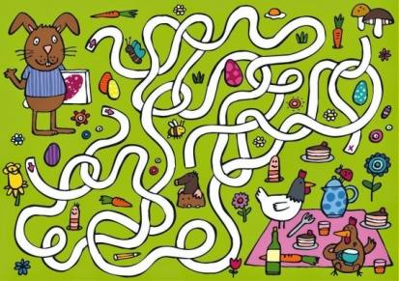
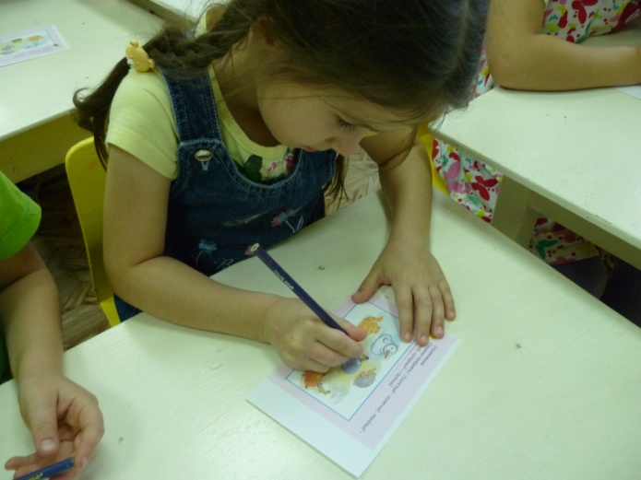
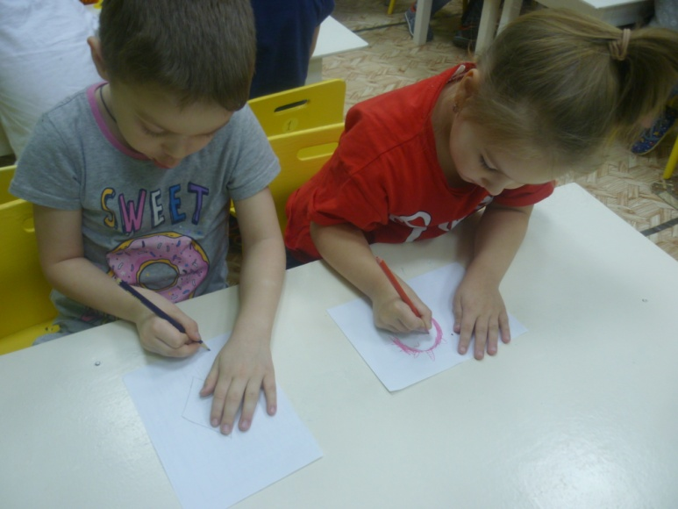
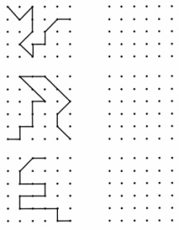
Графические игры

Slide 12
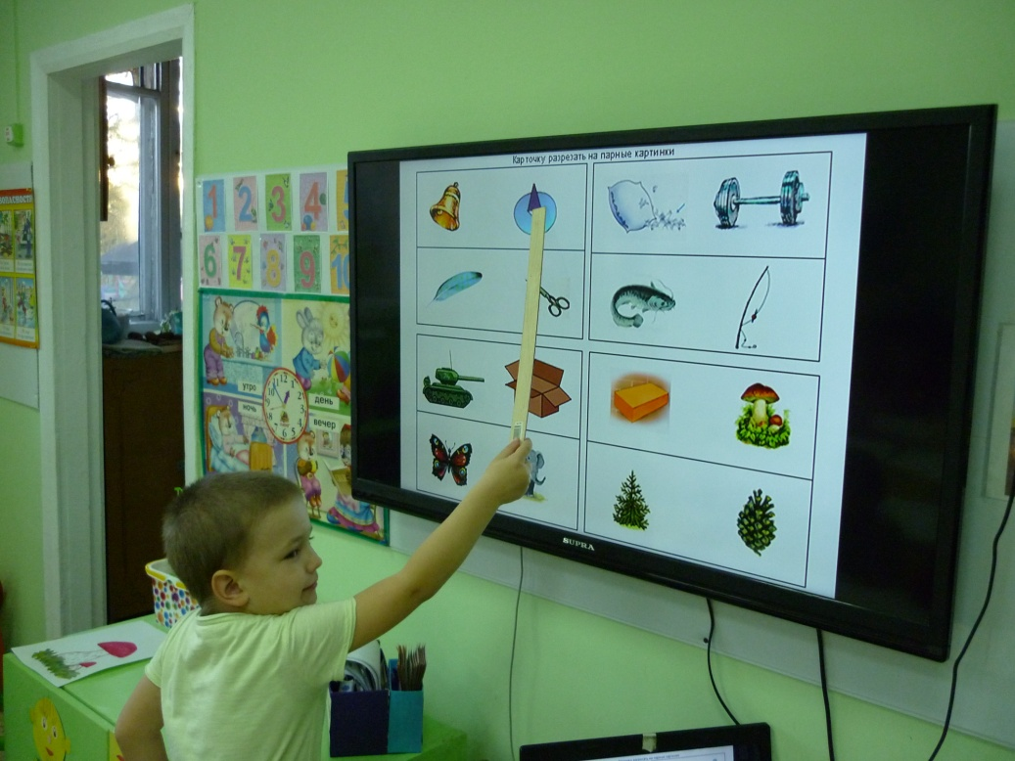
Речевые игры
«Я загадала...».
«Чем похожи и чем отличаются?»
«Скажи мне наоборот»

Slide 13
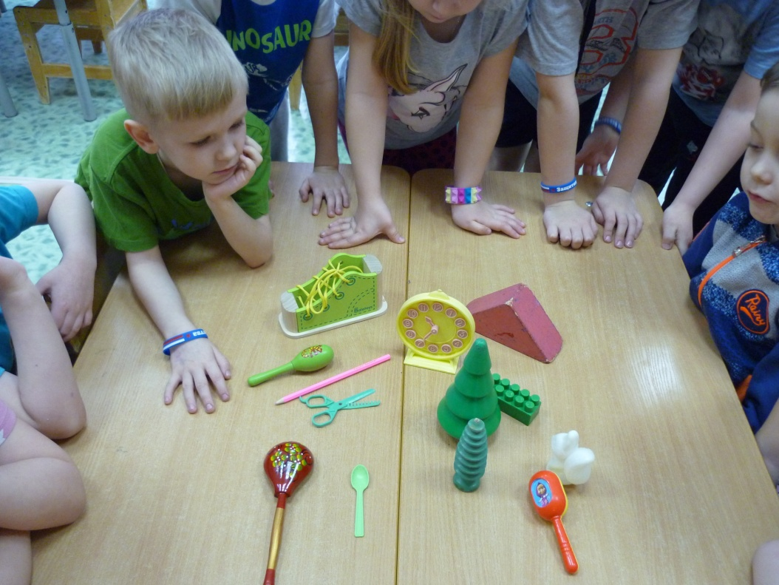
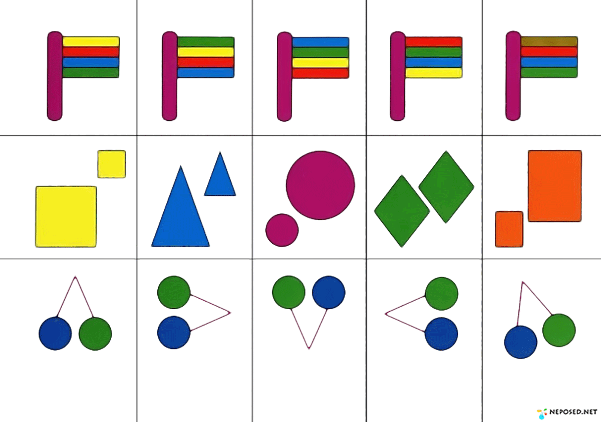
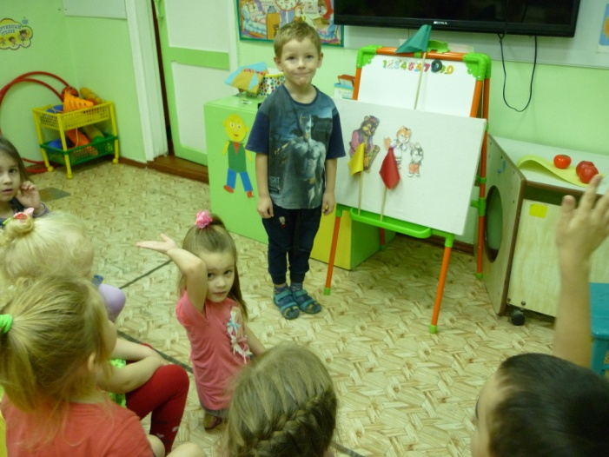
Математические игры

Slide 14
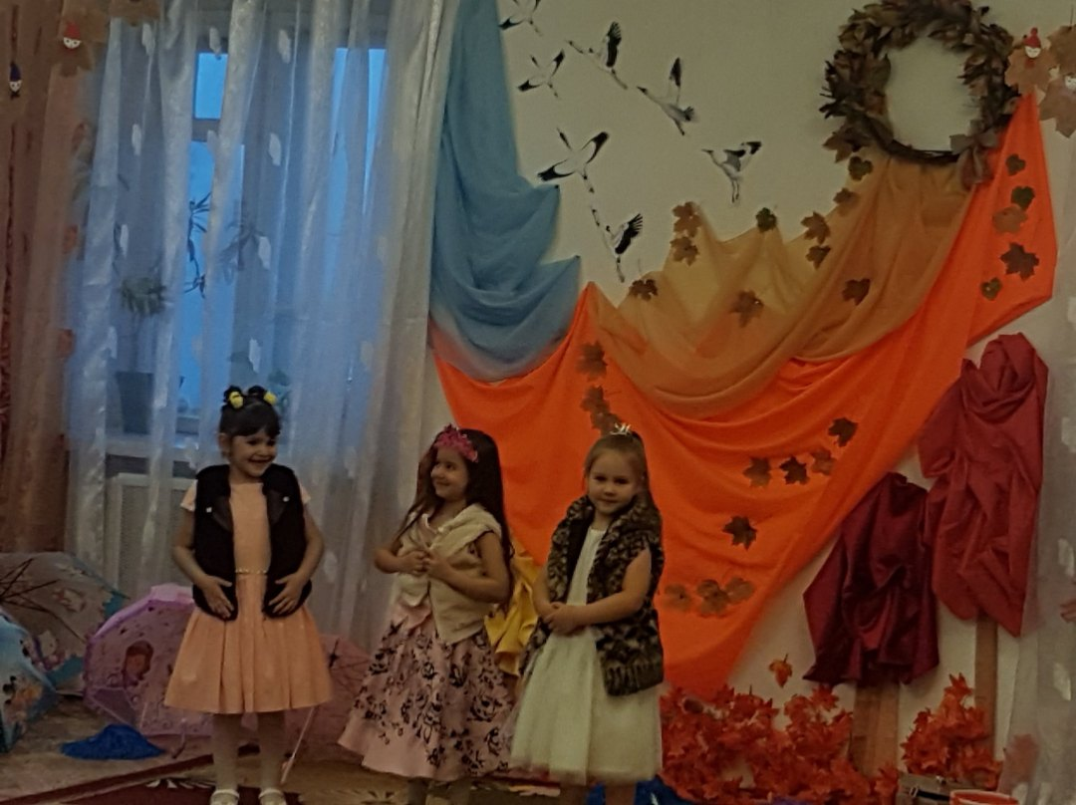
«Запасы для белочки»
«Шубка для зайца»
«Мишка в гостях»

Slide 15
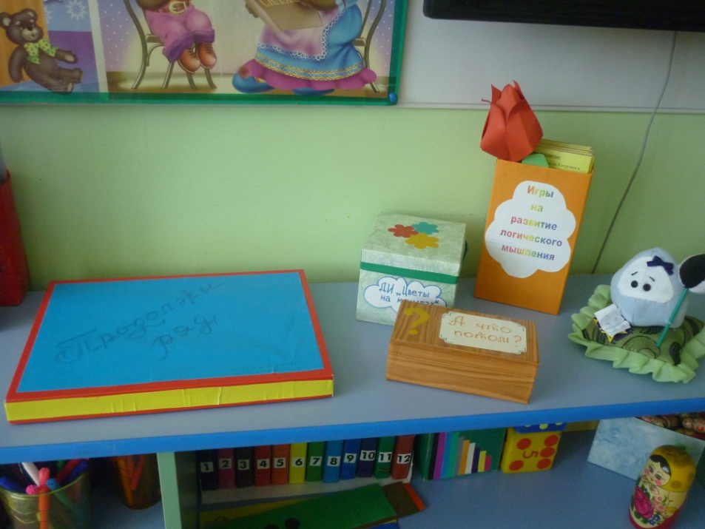
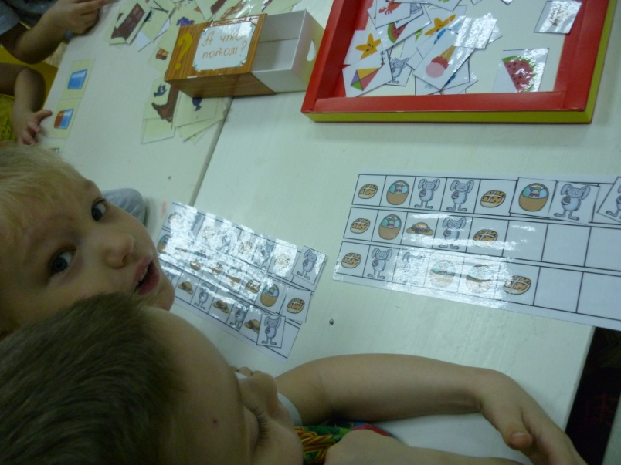
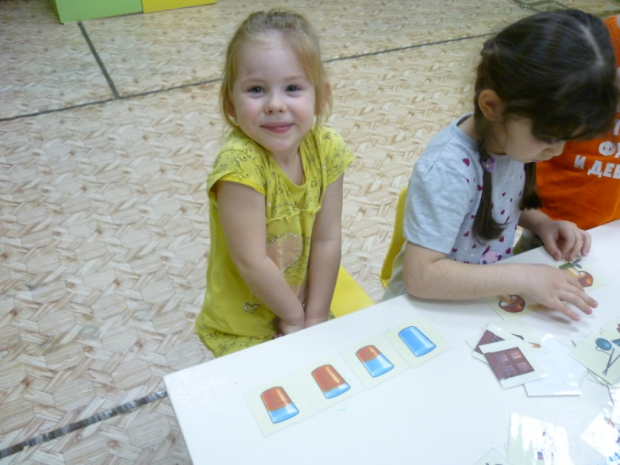
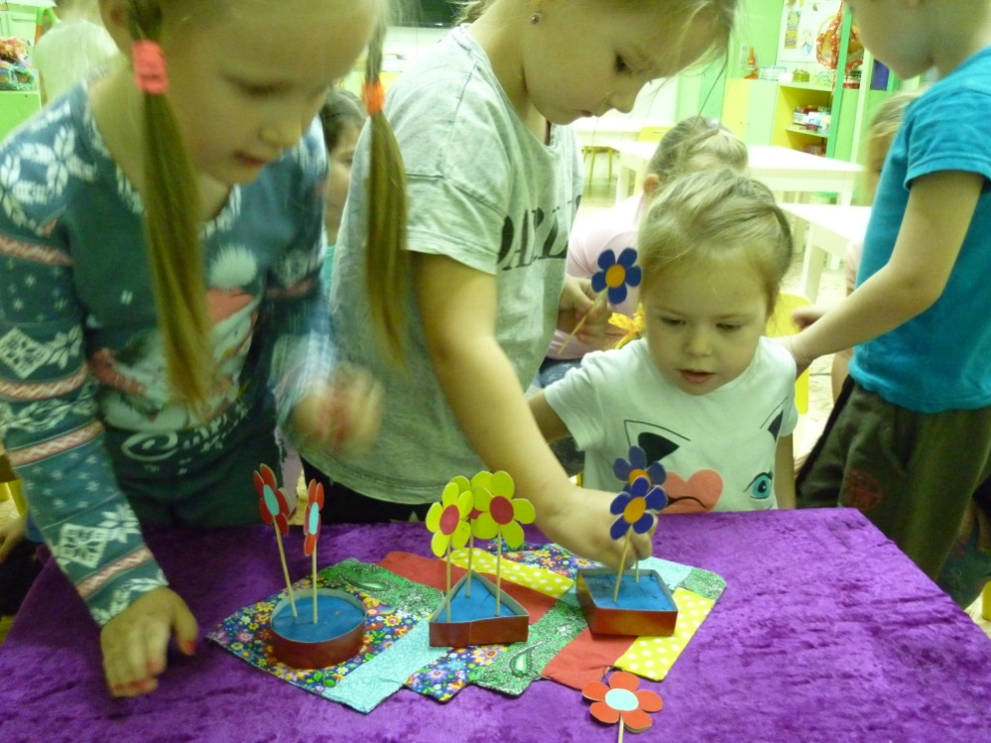

Slide 16
Май

Slide 17
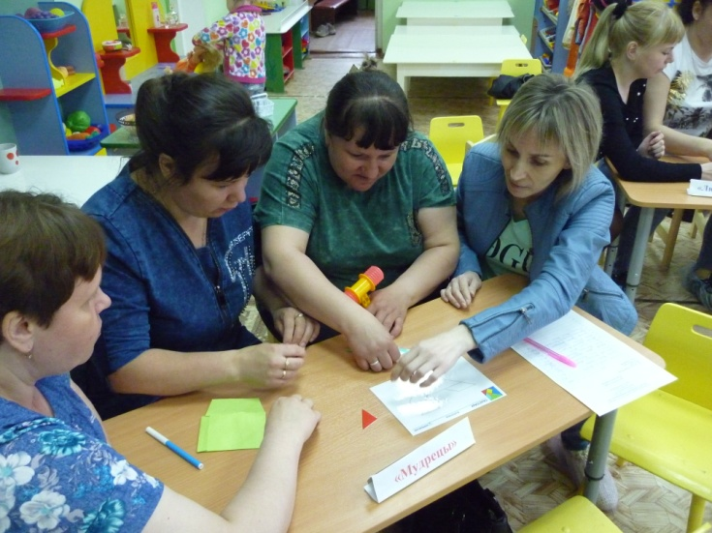
Cеминар – практикум для родителей
Где логика?

Slide 18
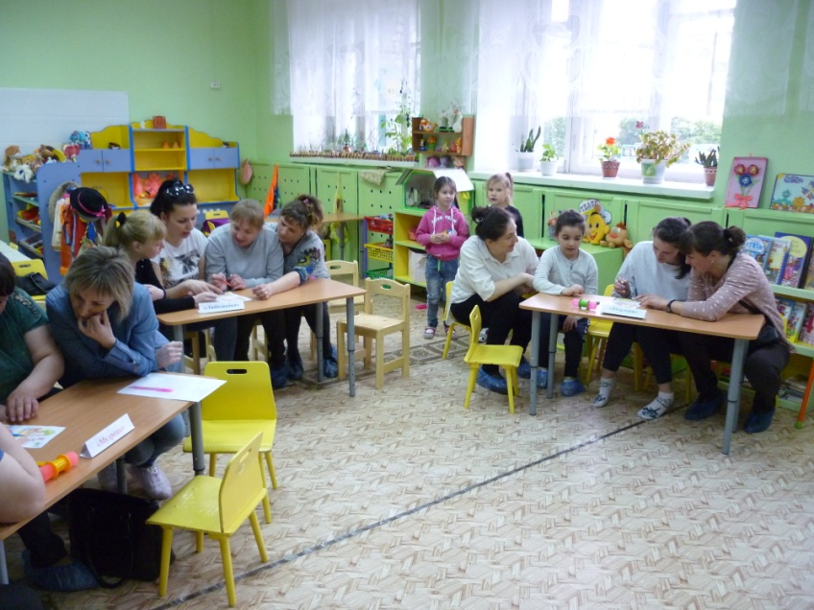
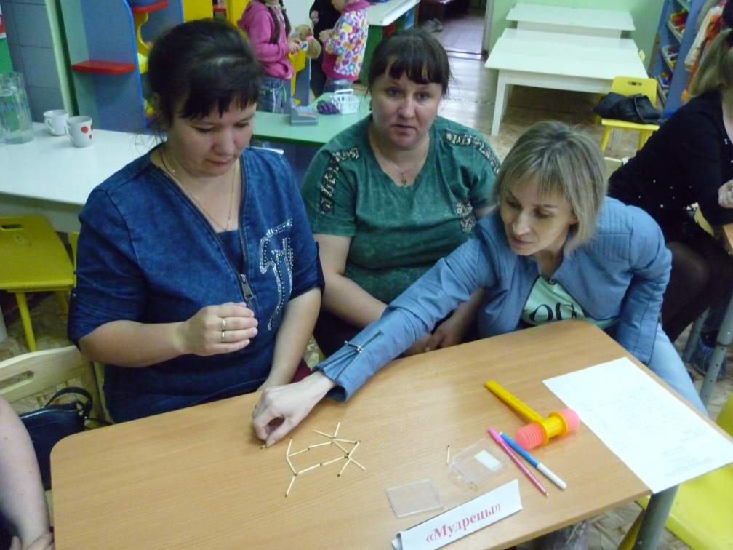
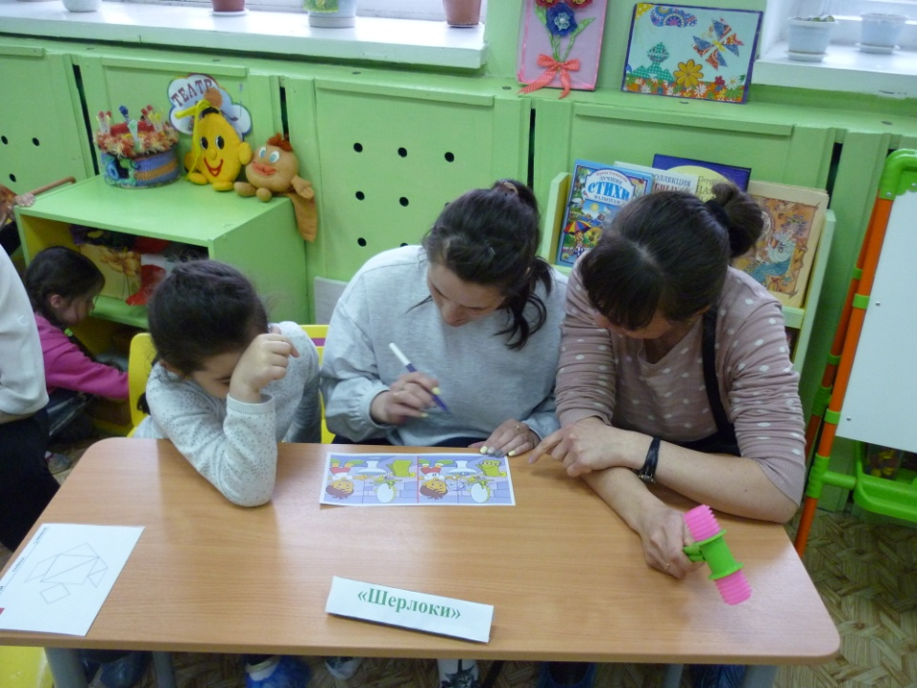
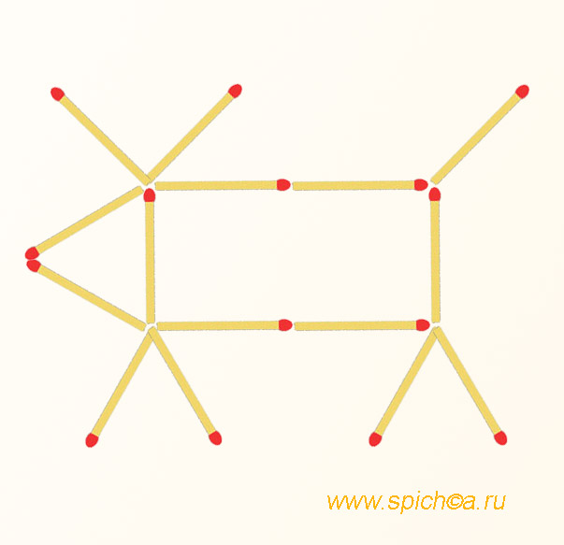

Slide 19
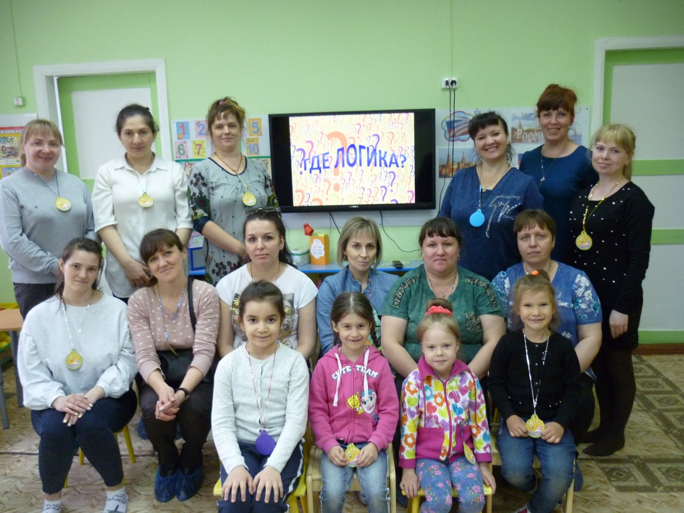

Slide 20
Где логика?

Slide 26
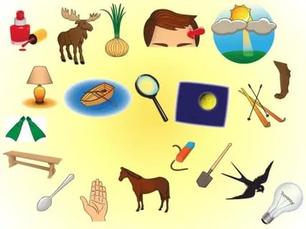

Slide 28
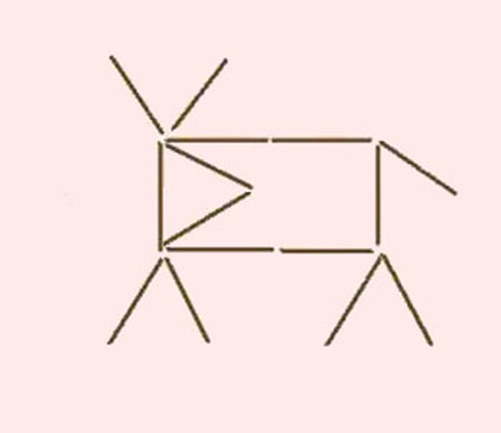

Slide 29
Спасибо
за внимание

